Slide 1
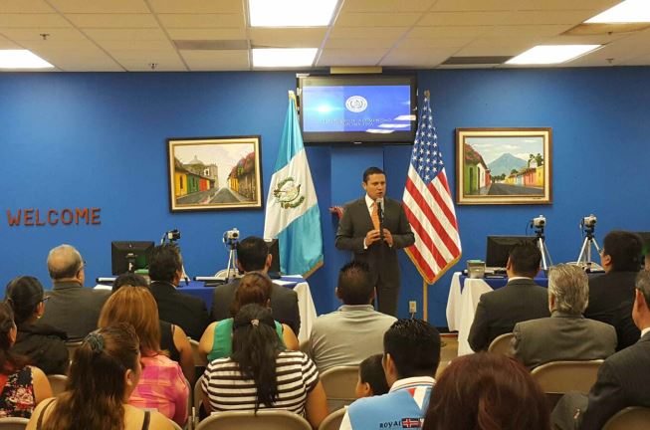
Nuevos Esfuerzos y Buenas Prácticas Relacionadas con la Protección Consular

Slide 2
BÚSQUEDA DE GUATEMALTECOS DESAPARECIDOS
El Ministerio de Relaciones Exteriores, a través de la Dirección General de Asuntos Consulares y Migratorios, brinda asistencia a los familiares de guatemaltecos desaparecidos en el exterior.
Coordinación:
Ministerio Público
Fundación de Antropología Forense de Guatemala
Universidad Mariano Gálvez de Guatemala
Instituto Nacional de Ciencias Forenses de Guatemala -INACIF-
Ministerio de Relaciones Exteriores

Slide 3
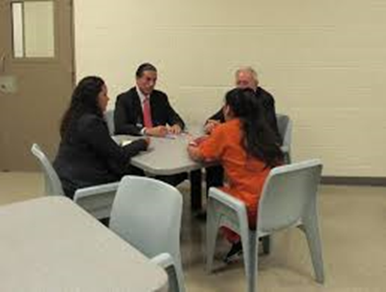
Técnicas de Entrevista
Atención a Víctimas
Manejo de Bases de Datos
Identificación de Restos Mortales
Autocuidado
La alianza estratégica del Ministerio de Relaciones Exteriores con el Comité Internacional de la Cruz Roja -CICR-, ha logrado brindar capacitaciones a funcionarios que atienden el tema consular, sobre:

Slide 4
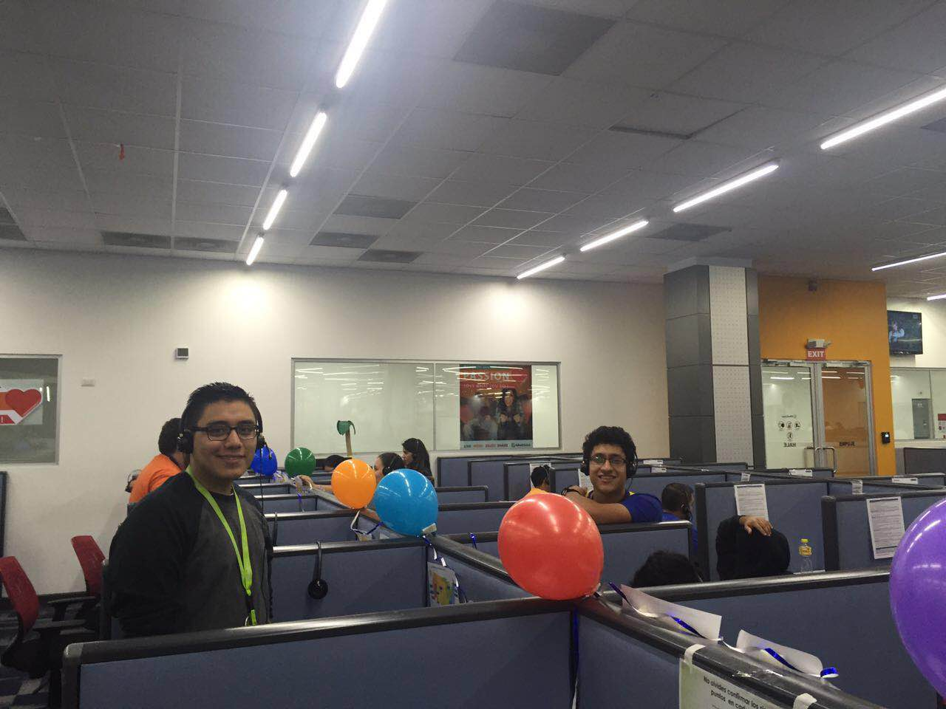
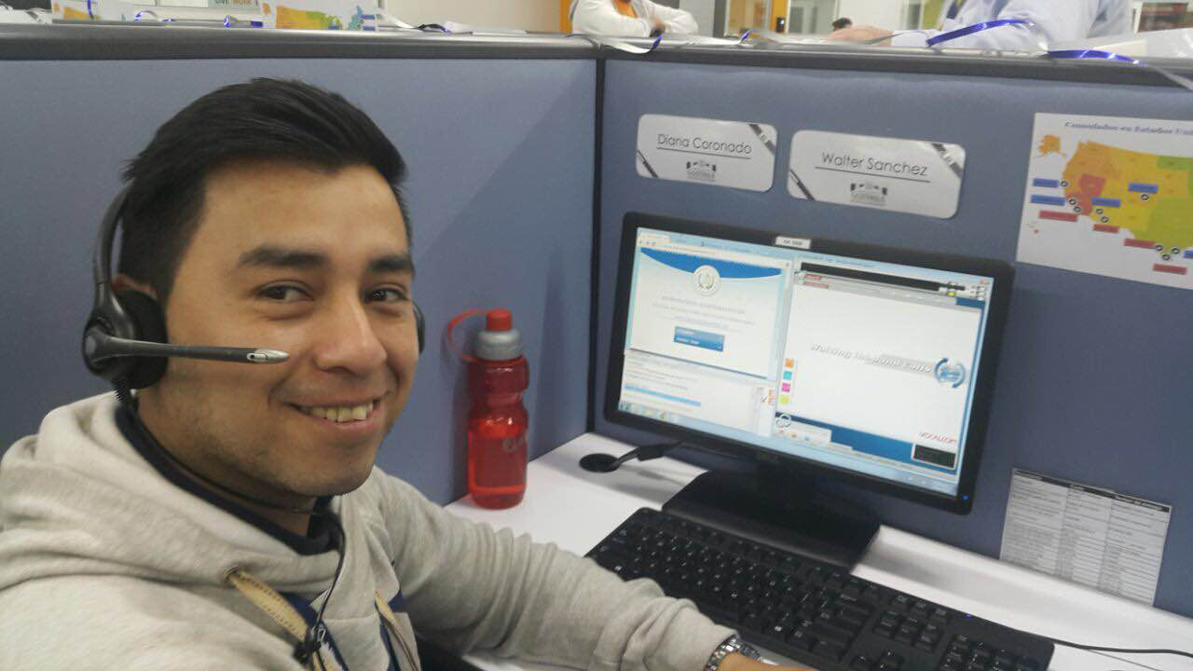
CALL CENTER
“ATENCIÓN AL MIGRANTE”

Slide 5
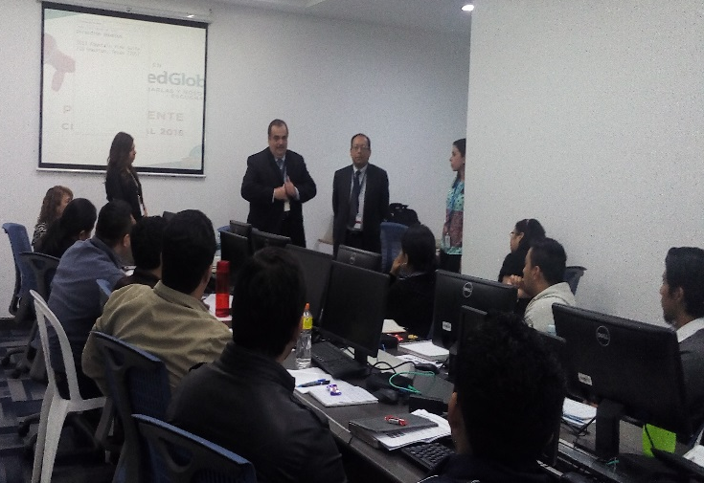
Con el propósito de fortalecer a los Consulados de Guatemala en los Estados Unidos de América, se implementó el Call Center de “Atención del Migrante”, para mejorar la atención de los guatemaltecos en el extranjero y asegurar su bienestar a través de un servicio digo, humano, eficiente, efectivo y de respuesta inmediata.

Slide 6
Información general:
Población dirigida | Guatemaltecos que requieren los servicios de los Consulados de Guatemala en los Estados Unidos de América
Propósito | Atender las diferentes consultas relacionadas con los servicios consulares que se realizan en el exterior como documentación: pasaporte, DPI, Tarjeta Consular, Inscripciones de Nacimiento, Inscripciones de Matrimonio, Inscripciones de Defunción, Legalización de documentos, entre otros temas. A través del Call Center los guatemaltecos también pueden realizar su cita para tramitar cualquiera de los documentos emitidos en el exterior.
Horario de Atención | 06:00 a 23:00 horas (horario de Guatemala) Lunes a Sábado- Domingo Cerrado Para el horario restante se cuenta con una grabación en la cual se pueden escuchar los requisitos para tramitar documentos como pasaporte, DPI y Tarjeta Consular.
Idiomas de Atención | Español Q´echi, K´iche, Kakchiquel, q´anjoba´al y Poqomchi Inglés
Cantidad de asesores telefónicos | 25 asesores

Slide 7

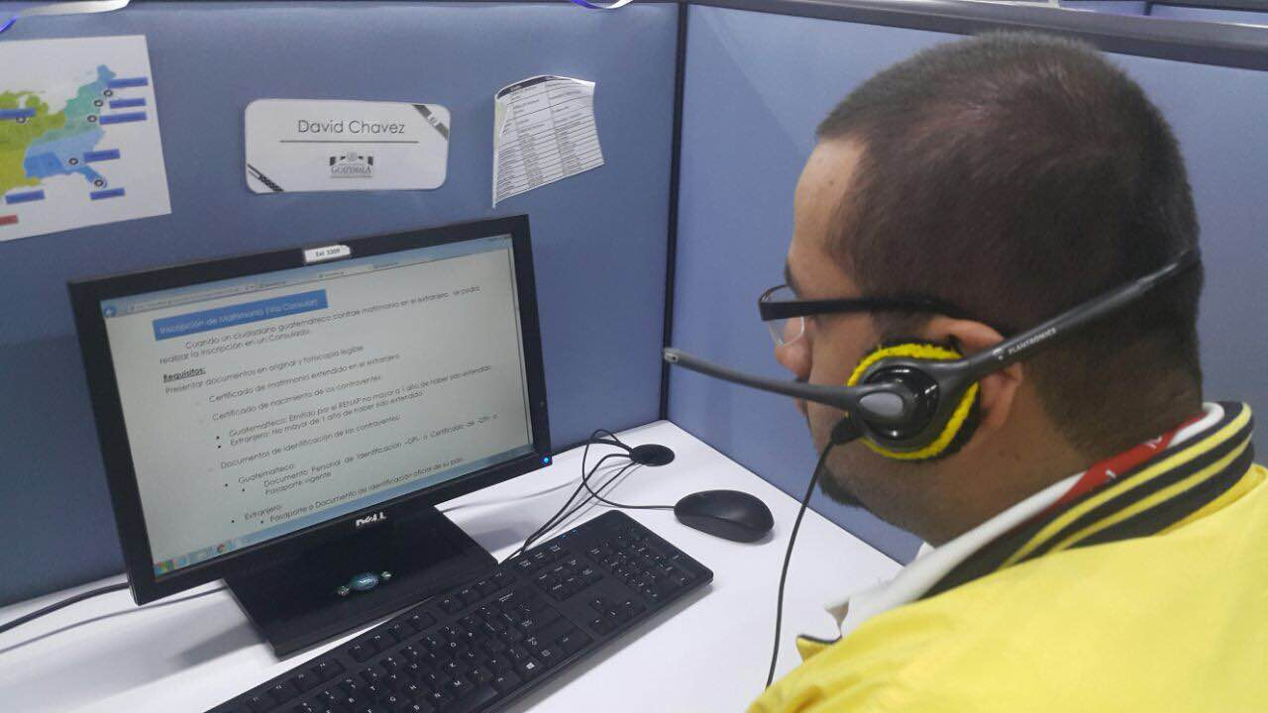

Implementación
Numero Único
Call Center
Número telefónico gratuito para llamar desde Estados Unidos de América

Slide 8
Avances
Métricas
Del día 14 de abril (inicio de operaciones) al 31 de octubre de 2016 se han recibido 280,780 llamadas de todos los Consulados de Guatemala en los Estados Unidos de América
Idiomas de Atención: el 95.32% se atendieron en idioma español, el 1.56% en idioma inglés y el 3.12% se atendió en idiomas mayas (Q´echi, K´iche, Kakchiquel, Q´anjoba´al y Poqomchi).

Slide 9
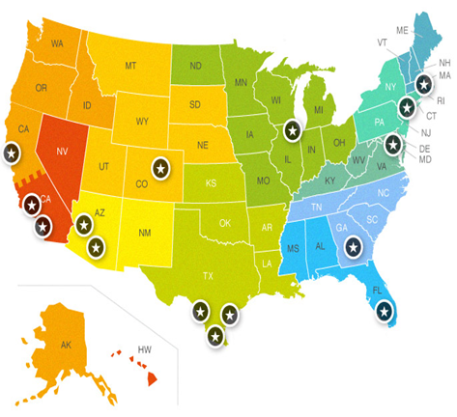
AMPLIACIÓN DE LA
RED CONSULAR 2016
Estados Unidos de América
Lake Worth, Florida
México
Monterrey, Nuevo León
Seattle, Washington
Oklahoma City, Oklahoma
Raleigh, Carolina del Norte
Se prevé el cambio de categoría a varias agencias consulares y consulados.

Slide 10
Centro de Recepción
Tecún Umán, San Marcos
La apertura de este centro de recepción, se realizó el 17 diciembre de 2015, con el objetivo de proporcionar a las personas retornadas instalaciones físicas para realizar un mejor control migratorio a ingreso al país, servicios básicos y orientación sobre acceso a ayuda humanitaria o traslado de denuncias de vulneraciones de derechos en México.

Slide 11
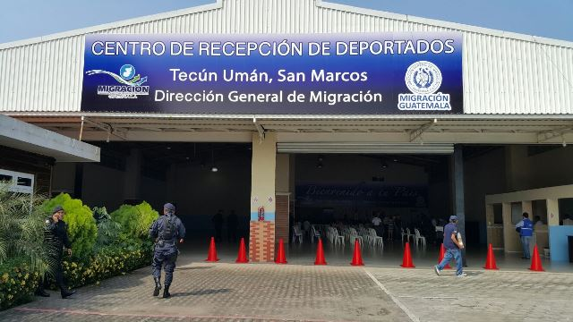
Ministerio de Relaciones Exteriores
Organización Internacional para las Migraciones
Dirección General de Migración
Comité Internacional de la Cruz Roja
Misioneros de San Carlos Scalabrinianos
Procuraduría de los Derechos Humanos
Secretaría de Bienestar Social de la Presidencia
Procuraduría General de Nación
Coordinación Intersectorial

Slide 12
AGREGADURÍAS LEGALES
A través del “Convenio de Cooperación Interinstitucional para el establecimiento de Agregadurías Legales en las Misiones Diplomáticas de Guatemala en el Exterior”, el Ministerio de Relaciones Exteriores y el Ministerio Público, concretaron el nombramiento de una Delegada Legal del Ministerio Público en la Embajada de Guatemala en México D.F.
Objetivo
Permitirá que las comunidades migrantes puedan presentar sus denuncias y se les brinde el seguimiento pertinente a sus casos.

Slide 13
¡Gracias!

